Slide 1
Serminar
Các kiến trúc CNN hiện đại

Slide 2
Nội dung
Đặc trưng chung của các mạng CNN.
Các mạng CNN tiêu biểu:
LeNet-5
AlexNet
VGGNet (VGG16)
GoogleNet
ResNet
DenseNet
MobileNet

Slide 3
Đặc trưng chung của các mạng CNN:
Sử dụng tích chập: Các mạng CNN đều trích xuất đặc trưng dựa trên nguyên lý tích chập. Bởi vậy tên gọi chung là Convolutional Neural Network.
Kiến trúc phân tầng: Kiến trúc phân tầng giúp mạng CNN học được đặc trưng ở cấp độ khác nhau (low-level -> high-level).
Được huấn luyện trên những bộ dữ liệu lớn.
Kích thước layers giảm dần: Thông thường mức độ giảm là cấp số 2.
Độ sâu tầng layers tăng dần: Độ sâu của các layers tăng dần nhờ tăng số bộ lọc. Độ sâu tăng sẽ giúp cho mạng CNN học được đa dạng đặc trưng hơn.
Sử dụng các fully connected layers để phân loại

Slide 4
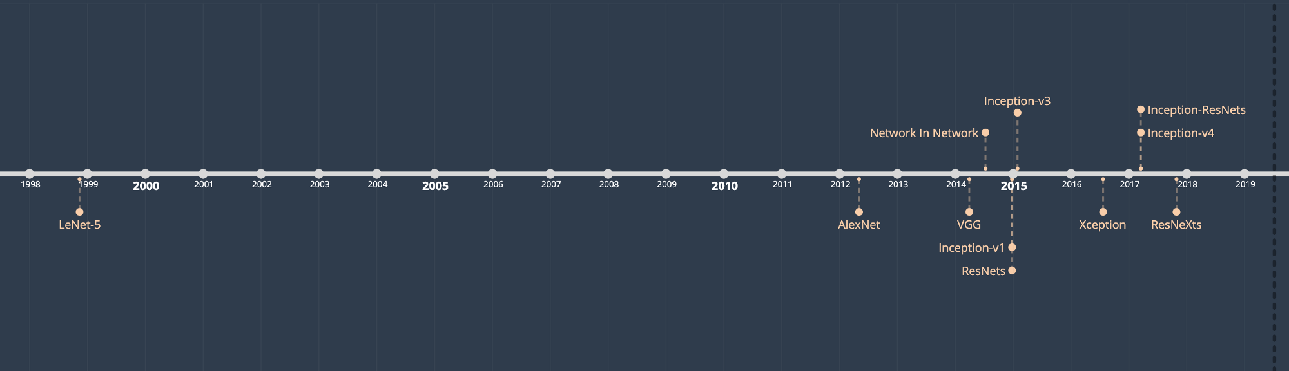
Đặc trưng chung của các mạng CNN:
Các dấu mốc quan trọng:

Slide 5
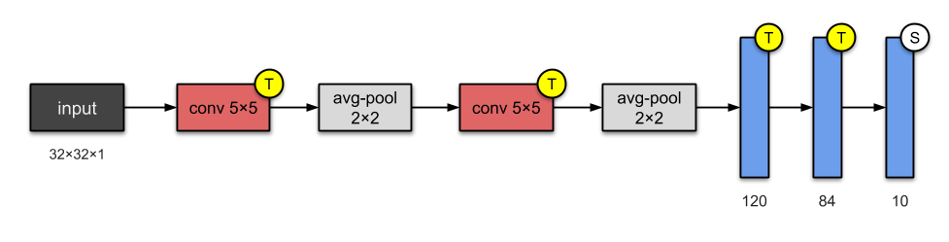
2. Các mạng CNN tiêu biểu
LeNet-5:
LeNet-5 là kiến trúc đầu tiên áp dụng mạng tích chập 2 chiều.
Model ban đầu khá đơn giản chỉ bao gồm 2 convolutional layers + 3 fully-connected layers.
Model có kết quả tốt hơn so với các thuật toán truyền thống trong phân loại chữ số viết tay như SVM, kNN.

Slide 6
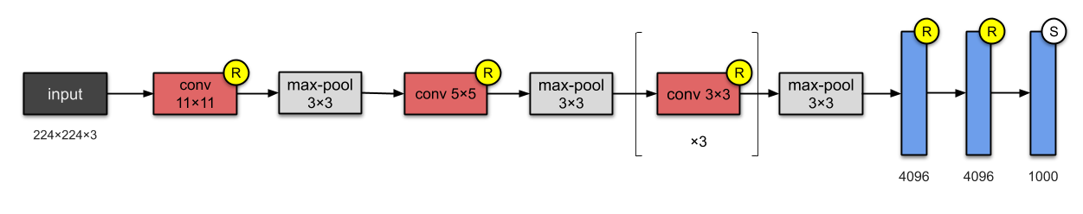
2. Các mạng CNN tiêu biểu
AlexNet:
Ý tưởng của AlexNet dựa trên LeNet và cải tiến ở các điểm:
Tăng kích thước đầu vào và độ sâu của mạng
Sử dụng bộ lọc có kích thước giảm dần qua các layers phù hợp.
Sử dụng local normalization để chuẩn hóa các layer

Slide 7
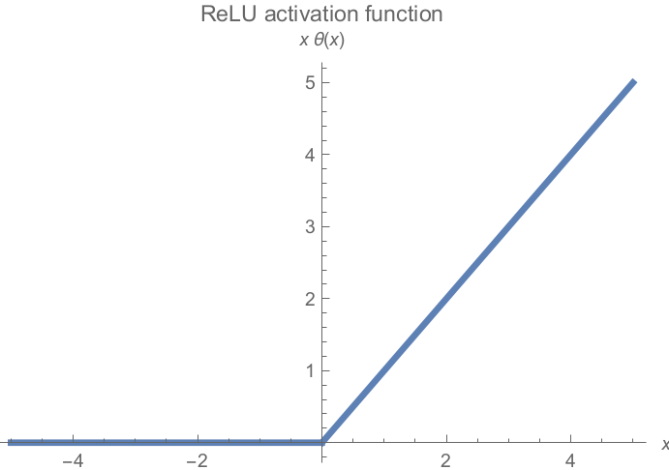
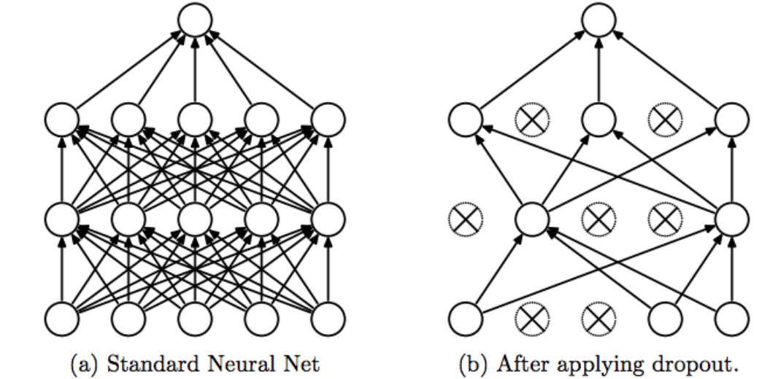
2. Các mạng CNN tiêu biểu
AlexNet:
Lần đầu tiên sử dụng activation là ReLU (Rectified Linear Unit) thay cho Sigmoid.
Sử dụng các dropout layer để kiểm soát overfitting.

Slide 8
2. Các mạng CNN tiêu biểu
AlexNet:
Qua các layers, kích thước output giảm dần nhưng độ sâu tăng dần qua từng kernel.
Mạng AlexNet có kích thước input và số lượng layer lớn hơn nên số lượng tham số lên tới 60 triệu, lớn hơn nhiều so với LeNet (khoảng 60 nghìn).

Slide 9
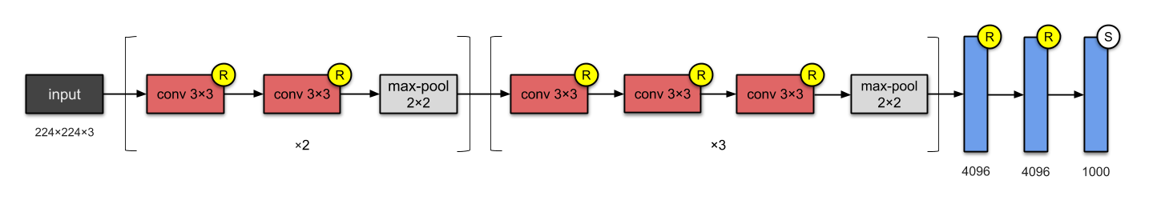
2. Các mạng CNN tiêu biểu
VGGNet (VGG16):
Về kiến trúc thì VGGNet được cải tiến lên từ những đặc điểm của AlexNet.
Những cải tiến theo quan điểm một mạng Neuron sâu hơn sẽ giúp cải thiện độ chính xác của mô hình tốt hơn.

Slide 10
2. Các mạng CNN tiêu biểu
VGGNet (VGG16):
Những cải tiến:
Kiến trúc VGG-16 sâu hơn, bao gồm 13 layers tích chập 2 chiều (ở AlexNet là 5 layers) và 3 layers fully connected.
Lần đầu tiên trong VGGNet chúng ta xuất hiện khái niệm về khối tích chập (block).
VGGNet cũng kế thừa lại hàm activation ReLU ở AlexNet.
VGGNet cũng là kiến trúc đầu tiên thay đổi thứ tự của các block khi xếp nhiều layers CNN kích thước nhỏ + max pooling thay vì xen kẽ chỉ một layer CNN + max pooling

Slide 11
2. Các mạng CNN tiêu biểu
VGGNet (VGG16):
Mạng VGG-16 sâu hơn so với AlexNet và số lượng tham số của nó lên tới 138 triệu tham số. Một trong những mạng có số lượng tham số lớn nhất.
Bắt đầu từ VGGNet, một hình mẫu chung cho mạng CNN học giám sát trong xử lý ảnh được hình thành: Trở lên sâu hơn và sử dụng kiến trúc dạng Block.

Slide 12
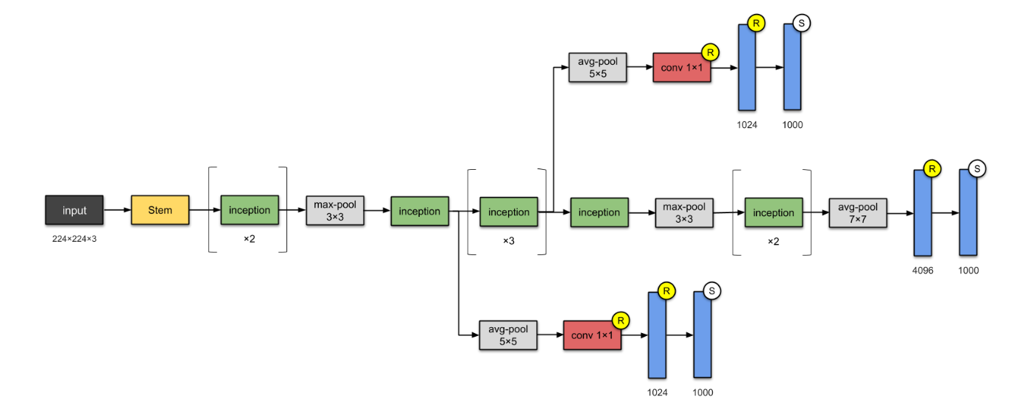
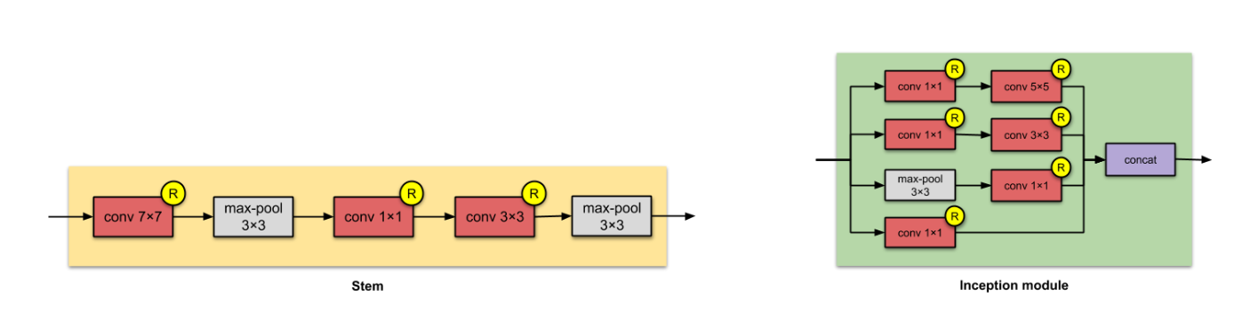
2. Các mạng CNN tiêu biểu
GoogleNet - Inception-V1:
Kiến trúc GoogleNet - Inception version 1
GoogleNet cũng kết hợp đồng thời các bộ lọc với kích thước khác nhau vào 1 block để mang lại hiệu quả. Kiến trúc này đã giải quyết được một câu hỏi là trong mạng CNN sử dụng kernel size bao nhiêu thì hợp lý.

Slide 13
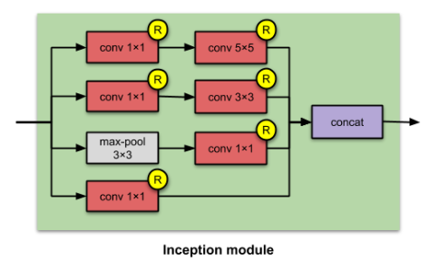
2. Các mạng CNN tiêu biểu
GoogleNet - Inception-V1:
Khối Incteption:
Các bộ lọc kích thước lần lượt là 1x1, 3x3, 5x5 được áp dụng trong Inception Module giúp trích lọc được các đặc trưng trên các vùng có kích thước khác nhau.
Việc sử dụng các phép tích chập 1x1 trên từng điểm ảnh như một kết nối fully connceted.
Các nhánh áp dụng padding và stride sao cho đầu ra có cùng kích cỡ chiều dài và chiều rộng. Cuối cùng concatenate toàn bộ kết quả đầu ra của các khối theo kênh để thu được output có kích thước bằng với input.

Slide 14
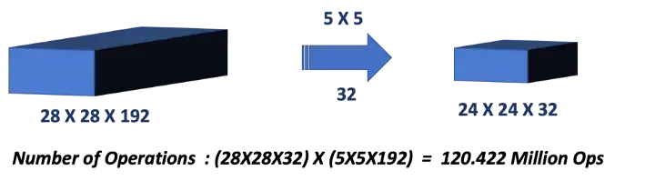
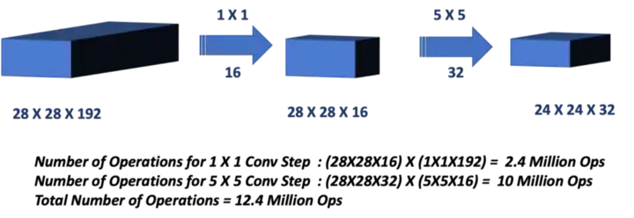
2. Các mạng CNN tiêu biểu
GoogleNet - Inception-V1:
Ứng dụng 1x1 Convolution trong việc tăng hoặc giảm độ sâu:

Slide 15
2. Các mạng CNN tiêu biểu
GoogleNet - Inception-V1:
Khối Inception được lặp lại 7 lần trong kiến trúc Inception-V1. Toàn bộ mạng bao gồm 22 Layers, lớn hơn gần gấp đôi so với VGG-16. Nhờ áp dụng tích chập 1x1 giúp tiết kiệm số lượng tham số xuống chỉ còn 5 triệu, ít hơn gần 27 lần so với VGG-16.

Slide 16
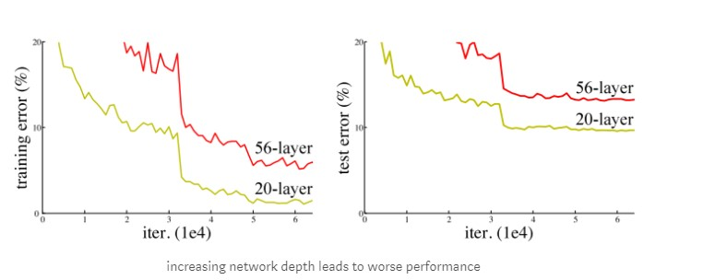
2. Các mạng CNN tiêu biểu
ResNets:
Những kiến trúc trước đây thường cải tiến độ chính xác nhờ tăng chiều sâu của mạng CNN. Thực nghiệm:
=> Ở một ngưỡng độ sâu nào đó độ chính xác sẽ bị bão hòa và còn có thể làm cho mô hình kém chính xác hơn.

Slide 17
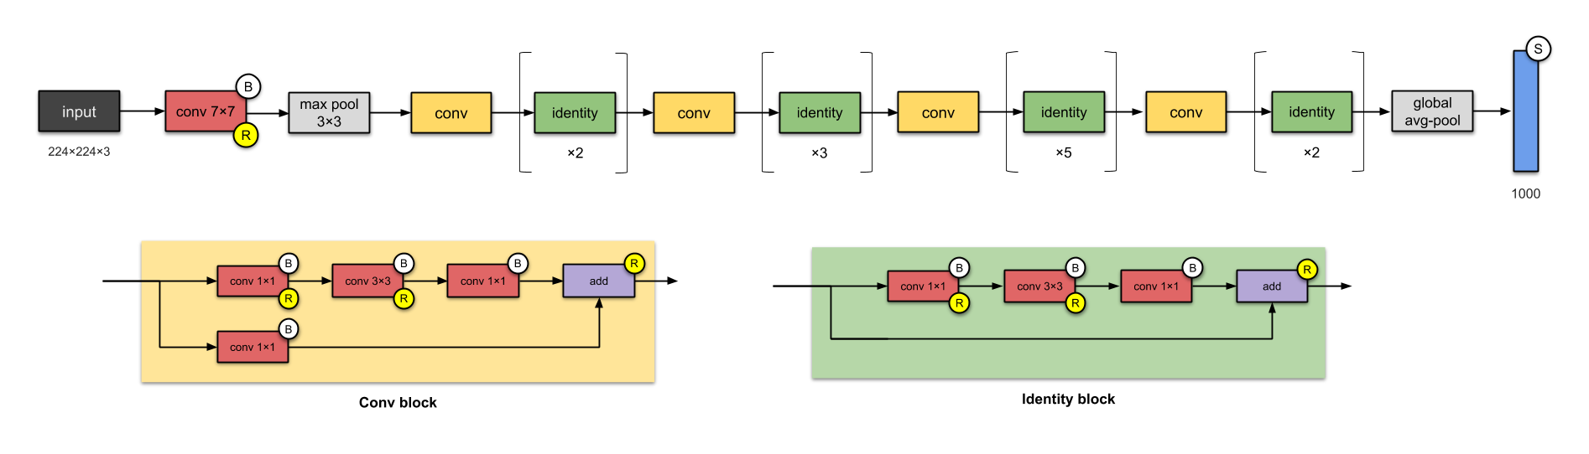
2. Các mạng CNN tiêu biểu
ResNets:
Kiến trúc ResNet bao gồm 2 khối đặc trưng là khối tích chập (Conv Block) và khối xác định (Identity Block).

Slide 18
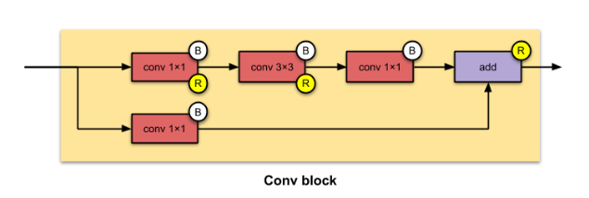
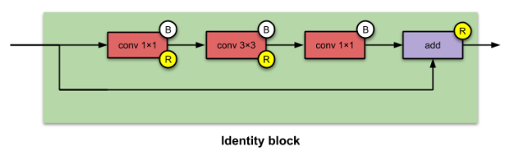
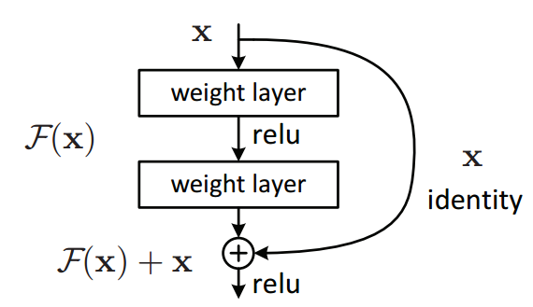
2. Các mạng CNN tiêu biểu
ResNets:
Kiến trúc ResNet bao gồm 2 khối đặc trưng là khối tích chập (Conv Block) và khối xác định (Identity Block):
Khối tích chập (Conv block) sử dụng bộ lọc kích thước 3x3 giống với của GoogleNet. Khối tích chập bao gồm 2 nhánh tích chập trong đó một nhánh áp dụng tích chập 1 x 1 trước khi cộng trực tiếp vào nhánh còn lại.
Khối xác định (Identity block) thì không áp dụng tích chập 1 x 1 mà cộng trực tiếp giá trị của nhánh đó vào nhánh còn lại.

Slide 19
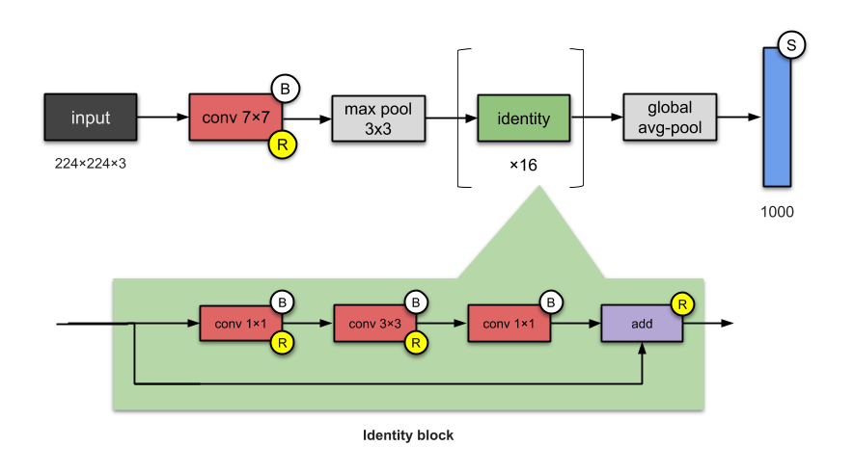
2. Các mạng CNN tiêu biểu
ResNets:
Mặc dù có kiến trúc khối kế thừa lại từ GoogleNet nhưng ResNet lại dễ tóm tắt và triển khai hơn rất nhiều vì kiến trúc cơ sở của nó chỉ gồm các khối tích chập và khối xác định.
Kiến trúc tóm tắt của mạng ResNet-50

Slide 20
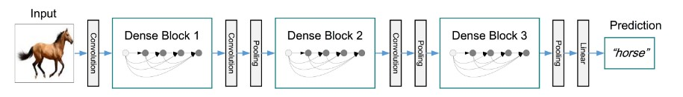
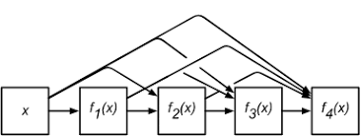
2. Các mạng CNN tiêu biểu
DenseNet:
Với mạng ResNets: H(x) = F(x) + x.
Ý tưởng của DenseNet cũng vậy, sử dụng một mạng lưới các kết nối dày đặc:

Slide 21
2. Các mạng CNN tiêu biểu
DenseNet:
DenseNet sẽ khác so với ResNet đó là chúng ta không cộng trực tiếp x vào f(x) mà thay vào đó, các đầu ra của từng phép ánh xạ có cùng kích thước dài và rộng sẽ được concatenate với nhau thành một khối theo chiều sâu. Sau đó để giảm chiều dữ liệu chúng ta áp dụng tầng chuyển tiếp (translation layer). Tầng này là kết hợp của một layer tích chập giúp giảm độ sâu và một max pooling giúp giảm kích thước dài và rộng.

Slide 22
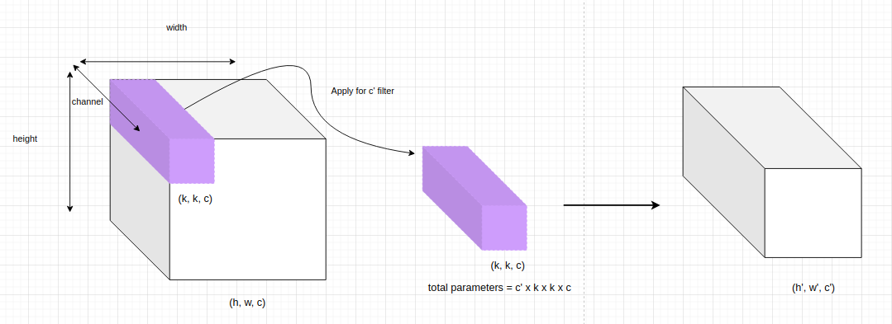
2. Các mạng CNN tiêu biểu
MobileNet:
Để phát triển được những ứng dụng AI trên các thiết bị như mobile, IoT thì chúng ta cần hiểu về tài nguyên của những thiết bị này để lựa chọn model phù hợp cho chúng. Những mô hình ưa chuộng được sử dụng thường là những model có số lượng tính toán ít và độ chính xác cao.
Tích chập 2 chiều thông thường sẽ được tính toán trên toàn bộ chiều sâu (channel). => Số lượng tham số của mô hình sẽ gia tăng phụ thuộc vào độ sâu của layer trước đó.
Cải tiến: => MobileNet lần đầu tiên áp dụng kiến trúc tích chập tách biệt chiều sâu.

Slide 23
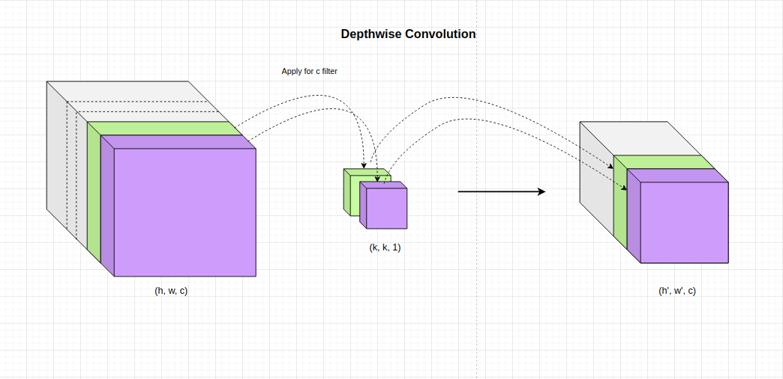
2. Các mạng CNN tiêu biểu
MobileNet:
Tích chập chiều sâu:
Chia khối input tensor3D thành những lát cắt theo độ sâu.
Mỗi một channel sẽ áp dụng một bộ lọc khác nhau và không chia sẻ tham số. Tác dụng:
Nhận diện đặc trưng.
Giảm thiểu khối lượng tính toán.
Giảm số lượng tham số.
=> Output của khối tensor3D có kích thước (h’, w’, c)

Slide 24
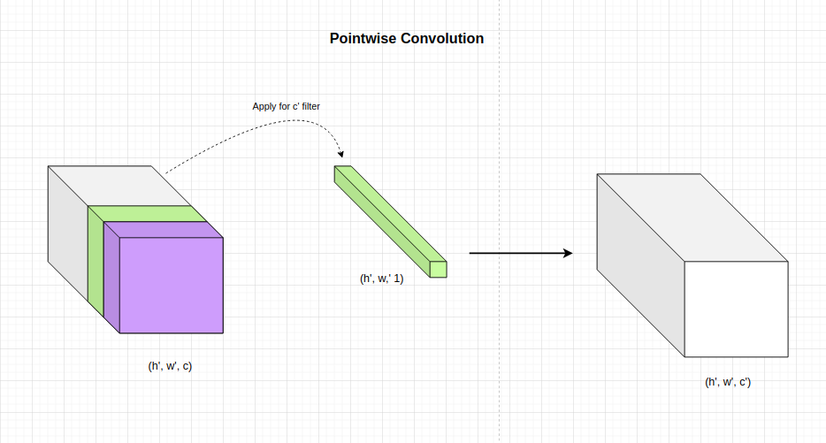
2. Các mạng CNN tiêu biểu
MobileNet:
Tích chập điểm:
Nhằm thay đổi độ sâu của output từ c sang c’. Áp dụng c’ bộ lọc có kích thước 1x1xc.
=> Kết quả kích thước width và height không thay đổi mà chỉ thay đổi độ sâu.
=> KQ thu được là 1 output có kích thước (h’,w’,c’).

Slide 25



2. Các mạng CNN tiêu biểu
MobileNet:
So sánh số lượng tham số giữa tách biệt chiều sâu và tách biệt thông thường:
Với output có kích thước (h’,w’,c’) => số lượng tham số sử dụng ở tích chập thông thường là:
Số lượng tham số sử dụng ở tích chập chiều tách biệt chiều sâu:
Do đó tỉ lệ:

Slide 26




2. Các mạng CNN tiêu biểu
MobileNet:
So sánh số lượng phép toán giữa tách biệt chiều sâu và tách biệt thông thường:
Với output có kích thước (h’,w’,c’) => số lượng phép toán cần thực hiện ở tích chập thông thường là:
Số lượng phép toán cần thực hiện ở tích chập chiều tách biệt chiều sâu:
Tích chập chiều sâu:
Tích chập điểm:
Do đó tỉ lệ:

